Slide 1
Aplicación de modelos de programación y Estructura de datos.. Facilitadora: Inga. Mayra Yaneth Guzmán email: mguzman@ufg.edu.sv
UNIVERSIDAD
FRANCISCO
GAVIDIA

Slide 2
Unidad IV: Estructuras de datos no lineales

Slide 3
¿Qué son las estructuras de datos no lineales?
La estructura de datos no lineales no organiza los datos de forma consecutiva, sino que se organiza en ordenadamente.
En este caso, los elementos de datos se pueden adjuntar a más de un elemento que muestra la relación jerárquica que implica la relación entre el hijo, el padre y el abuelo.
En la estructura de datos no lineales, el recorrido de los elementos de datos y la inserción o eliminación no se realizan de forma secuencial.

Slide 4
¿Qué son las estructuras de datos no lineales?
La estructura de datos no lineales utiliza la memoria de manera eficiente y no requiere de antemano la declaración de memoria. Hay dos ejemplos comunes de la estructura de datos no lineales: árbol y gráfico . Una estructura de datos de árbol organiza y almacena los elementos de datos en una relación jerárquica.

Slide 5
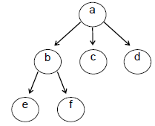

¿Qué son las estructuras de datos no lineales?
La estructura de datos no lineales utiliza la memoria de manera eficiente y no requiere de antemano la declaración de memoria.
Hay dos ejemplos comunes de la estructura de datos no lineales: árbol y gráfico .

Slide 6
Diferencias clave entre la estructura de datos lineales y no lineales
En la estructura de datos lineal, los datos se organizan en un orden lineal en el que los elementos están vinculados uno tras otro.
Al contrario que en la estructura de datos no lineal, los elementos de datos no se almacenan de manera secuencial, sino que los elementos están relacionados jerárquicamente.

Slide 7
Diferencias clave entre la estructura de datos lineales y no lineales
El desplazamiento de datos en la estructura de datos lineal es fácil, ya que puede hacer que todos los elementos de datos sean recorridos de una sola vez, pero en un momento solo se puede acceder directamente a un elemento.
Por el contrario, en la estructura de datos no lineales, los nodos no se visitan de forma secuencial y no se pueden recorrer de una sola vez.

Slide 8
Diferencias clave entre la estructura de datos lineales y no lineales
Los elementos de datos se adjuntan de manera adyacente en la estructura de datos lineal, lo que significa que solo dos elementos se pueden vincular a otros dos elementos, mientras que este no es el caso en la estructura de datos no lineal donde un elemento de datos se puede conectar a muchos otros elementos.

Slide 9
Diferencias clave entre la estructura de datos lineales y no lineales
Las estructuras de datos lineales se implementan fácilmente en relación con la estructura de datos no lineales.
Un único nivel de elementos se incorpora en la estructura de datos lineal. A la inversa, la estructura de datos no lineales involucra múltiples niveles.

Slide 10
Grafos

Slide 11


Slide 12
¿Qué son los grafos?
Los grafos son otra estructura de datos no lineal y que tiene gran número de aplicaciones.
El estudio del análisis de grafos ha interesado a los matemáticos durante siglos y representa una parte importante de la teoría combinatoria en matemáticas.
Aunque la teoría de grafos es compleja y amplia, en esta ocasión se realizará una introducción a la teoría de grafos y a los algoritmos que permiten su solución por computadora.

Slide 13
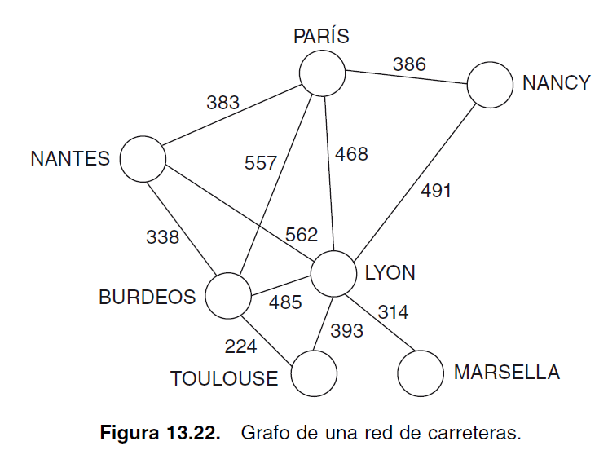
¿Qué son los grafos?
Ejemplos de grafos en la vida real los tenemos en la red de carreteras de un estado o región, la red de enlaces aéreos nacionales, etc.
En una red de carreteras los nudos de la red representan los vértices del grafo y las carreteras de unión de dos ciudades los arcos, de modo que a cada arco se asocia una información tal como la distancia, el consumo en gasolina por automóvil, etc.

Slide 14
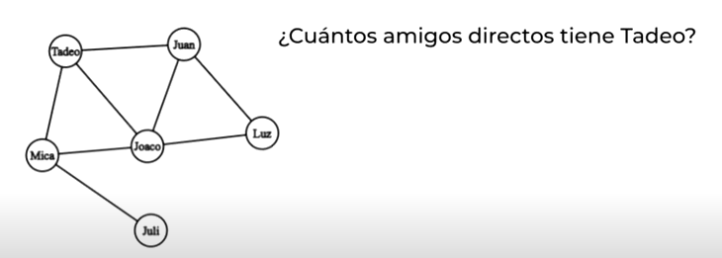
Ejemplo: modelando una red social

Slide 15
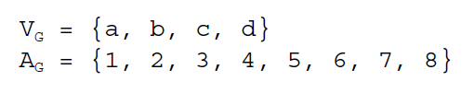
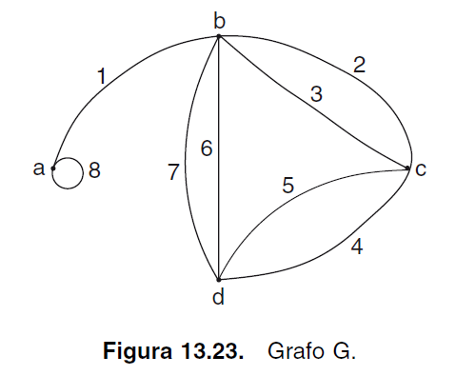
Terminología de grafos
Formalmente un grafo es un conjunto de puntos —una estructura de datos— y un conjunto de líneas, cada una de las cuales une un punto a otro.
Los puntos se llaman nodos o vértices del grafo y las líneas se llaman aristas o arcos (edges).
Se representan el conjunto de vértices de un grafo dado G por V_{G} y el conjunto de arcos por A_{G}. Por ejemplo, en el grafo G de la Figura

Slide 16
Terminología de grafos
El número de elementos de VG se llama orden del grafo. Un grafo nulo es un grafo de orden cero.
Una arista se representa por los vértices que conecta. La arista 3 conecta los vértices b y c, y se representa por V(b, c).
Algunos vértices pueden conectar un nodo consigo mismo; por ejemplo, la arista 8 tiene el formato V(a, a). Estas aristas se denominan bucles o lazos.

Slide 17
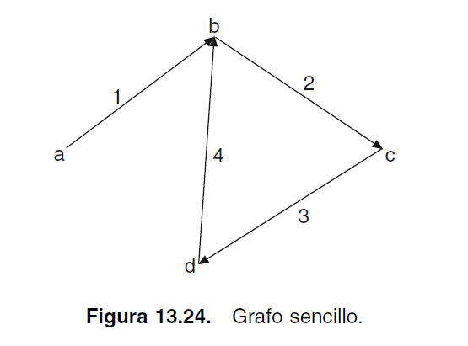
Terminología de grafos
Un grafo G se denomina sencillo si se cumplen las siguientes condiciones:
No tiene lazos, no existe un arco en A_{G} de la forma (V, V).
No existe más que un arco para unir dos nodos, es decir, no existe más que un arco (V₁, V₂) para cualquier par de vértices V₁, V₂.

Slide 18
Terminología de grafos
Un grafo que no es sencillo se denomina grafo múltiple.
Un camino es una secuencia de uno o más arcos que conectan dos nodos.
Representaremos por C(V_{i}, V_{j}) un camino que conecta los vértices V_{i} y V_{j.}

Slide 19
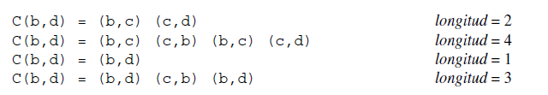
Terminología de grafos
La longitud de un camino es el número de arcos que comprende.
En el grafo de la Figura 13.24 existen los siguientes caminos entre los nodos b y d.

Slide 20
Terminología de grafos
Dos vértices se dice que son adyacentes (inmediatos) si hay un arco que los une

Slide 21
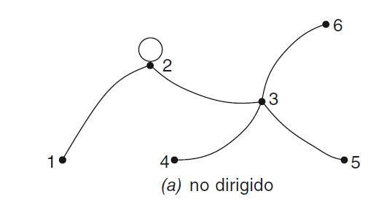
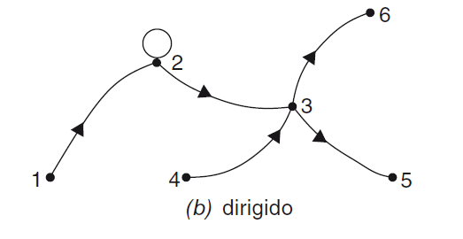
Tipos de grafos
Grafos Dirigidos los vértices apuntan unos a otros; los arcos están dirigidos o tienen dirección.
Grafos No-dirigidos los vértices están relacionados, pero no se apuntan unos a otros; la dirección no es importante.

Slide 22
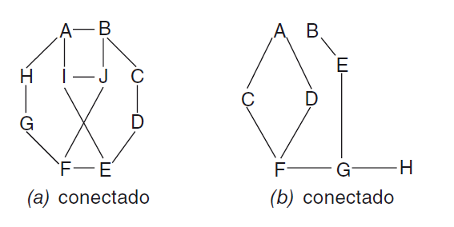
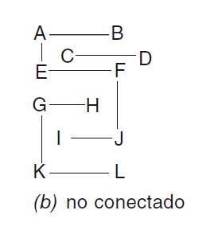
Tipos de grafos
Grafo conectado existe siempre un camino que une dos vértices cualesquiera,
Grafo desconectado existen vértices que no están unidos por un camino.

Slide 23
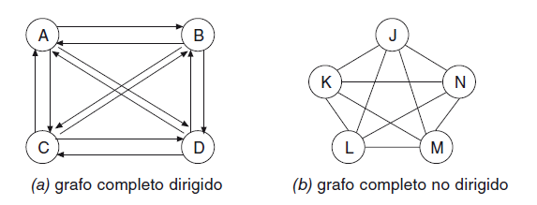
Tipos de grafos
Un grafo completo es aquel en que cada vértice está conectado con todos y cada uno de los restantes nodos.
Si existen n vértices, habrá n(n – 1) arcos en un grafo completo y dirigido, y n(n – 1)/2 aristas en un grafo no dirigido completo.

Slide 24
Tipos de grafos
Un grafo ponderado o con peso es aquel en el que cada arista o arco tiene un valor.
Los grafos con peso suelen ser muy importantes, ya que pueden representar situaciones de gran interés; por ejemplo, los vértices pueden ser ciudades y las aristas distancias o precios del pasaje de ferrocarril o avión entre ambas ciudades.

Slide 25
Tipos de grafos
Eso nos puede permitir calcular cuál es el recorrido más económico entre dos ciudades, sumando los importes de los billetes de las ciudades existentes en el camino y así poder tomar una decisión acertada respecto al viaje e incluso estudiar el posible cambio de medio de transporte: avión o automóvil, si éstos resultan más baratos.

Slide 26
Representación de grafos
Existen dos técnicas estándar para representar un grafo G:
La matriz de adyacencia (mediante arrays) y
La lista de adyacencia (mediante punteros/listas enlazadas).

Slide 27
Matriz de adyacencia
Las columnas y las filas de la matriz representan los vértices del grafo. Si existe una arista desde i a j (esto es, el vértice i es adyacente a j), se introduce un 1; si no existe la arista, se introduce un 0; lógicamente, los elementos de la diagonal principal son todos ceros, ya que el coste de la arista i a i es 0
Si G es un grafo no dirigido, la matriz es simétrica M(i, j) = M(j, i).

Slide 28
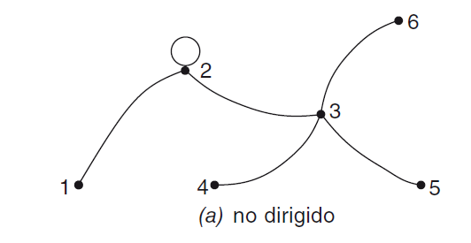
Matriz de adyacencia: Ejemplo
Determinar la matriz de adyacencia para el grafo mostrado:

Slide 29
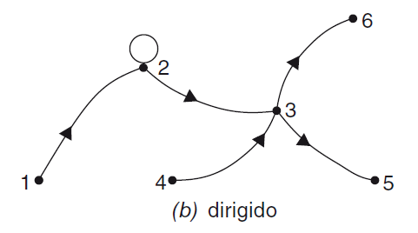
Matriz de adyacencia: Ejemplo
Determinar la matriz de adyacencia para el grafo mostrado:

Slide 30
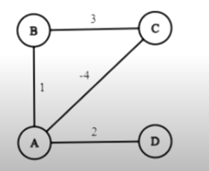
Matriz de adyacencia: Ejemplo
Determinar la matriz de adyacencia para el grafo mostrado:

Slide 31
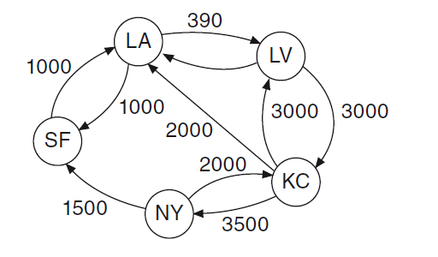
Matriz de adyacencia: Ejercicio
Deducir la matriz de adyacencia del grafo siguiente:
La matriz de adyacencia resultante de este grafo, cuyos vértices representan ciudades y los pesos de las aristas, los precios de pasajes de avión en dólares

Slide 32
Lista de adyacencia
El segundo método utilizado para representar grafos es útil cuando un grafo tiene muchos vértices y pocas aristas; es la lista de adyacencia.
En esta representación se utiliza una lista enlazada por cada vértice v del grafo que tenga vértices adyacentes desde él.

Slide 33
Lista de adyacencia
El grafo completo incluye dos partes: un directorio y un conjunto de listas enlazadas.
Hay una entrada en el directorio por cada nodo del grafo.
La entrada en el directorio del nodo i apunta a una lista enlazada que representa los nodos que son conectados al nodo i.
Cada registro de la lista enlazada tiene dos campos: uno es un identificador de nodo, otro es un enlace al siguiente elemento de la lista; la lista enlazada representa arcos.

Slide 34
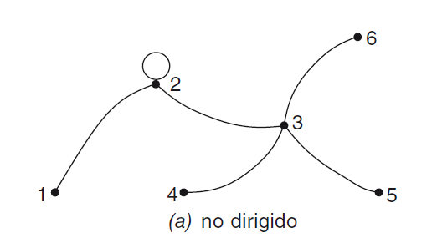
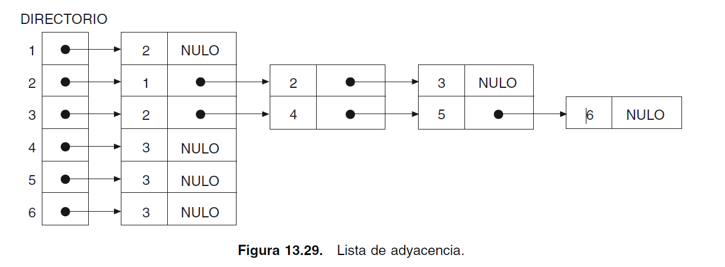
Lista de adyacencia

Slide 35
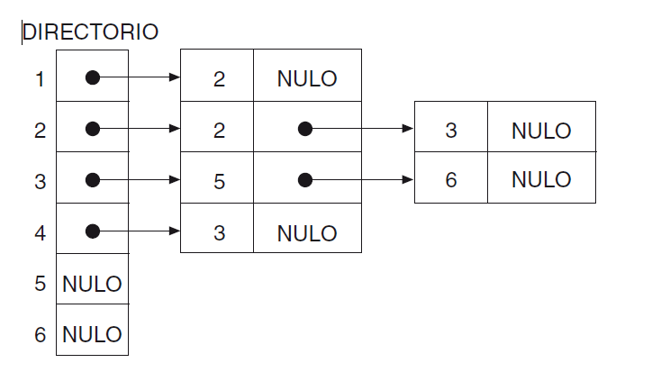
Lista de adyacencia

Slide 36
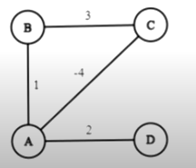
Lista de adyacencia

Slide 37
Lista de adyacencia

Slide 38
Lista de adyacencia: Ejercicio
Deducir la Lista de adyacencia del grafo siguiente:
La matriz de adyacencia resultante de este grafo, cuyos vértices representan ciudades y los pesos de las aristas, los precios de pasajes de avión en dólares

